Slide 1
Использование информационных технологий для развития познавательного интереса учащихся на урока ОБЖ в рамках внедрения ФГОС ООО.
Добров В.В.
учитель ОБЖ МБОУ СОШ№6 г. Вязники

Slide 2
«В школе дети должны получить возможность раскрыть свои способности, подготовиться к жизни в высокотехнологичном конкурентном мире» Д. А. Медведев

Slide 3
1. Условия возникновения и становления опыта
В начале работы над избранной темой была сформулирована гипотеза: «Как использование новых компьютерных технологий является сегодня основой успеха и совершенствования в производстве и в экономике в целом, так и их применение на уроках ОБЖ должно обеспечить успешное обучение школьников».

Slide 4
2. Актуальность опыта
В процессе работы над темой опыта были выявлены следующие противоречия:
1) между отсутствием заинтересованности в изучении основ безопасности жизнедеятельности у отдельных школьников и высокими требованиями программ по данному предмету;
2) между традиционным подходом к организации и проведению уроков ОБЖ и широкими возможностями использования современных компьютерных технологий, позволяющими повысить эффективность преподавания предмета;
3) между беспечным отношением к вопросам безопасности некоторых школьников, родителей и учителей и высокой значимостью культуры безопасного поведения в жизни.

Slide 5
3. Ведущая педагогическая идея опыта
Организация таких форм, способов и приемов учебной деятельности школьников на уроках ОБЖ, которые реально способствуют повышению и сохранению учебной мотивации учащихся, позитивным изменениям их познавательной активности и обеспечивают более качественный уровень их образованности и обученности.

Slide 6
4. Теоретическая база опыта
общетеоретические положения о развитии познавательного интереса личности в обучении (Н.Ф. Добрынин), мыслей, помыслов, проявлений умственной и эмоциональной активности обучающихся (С.Л. Рубинштейн);
теория познавательной активности человека и познавательной активности в обучении (Д.Б. Годовикова, Т.М. Землянухина, М.И. Лисина, Г.Ц. Молонов, З.Ф. Чехлова, Т.И. Шамова, Г.И. Щукина);
концепции развивающего обучения (Л.С. Выготский, В.В. Давыдов, И.С. Якиманская, Г.К. Селевко), деятельно-ориентированного обучения (П.Я. Гальперин, А.Н. Леонтьев, Н.Ф. Талызина, В.В. Гузеев), проблемного обучения (М.И. Махмутов, А.М. Матюшкин, Р.И. Малафеев).

Slide 7
5. Степень новизны опыта
состоит в рационализации, усовершенствовании отдельных сторон педагогического труда при использовании информационных технологий и повышении на этой основе эффективности обучения основам безопасности жизнедеятельности, повышении интереса к предмету, формирование осознанной потребности к усвоению знаний и умений.

Slide 8
Необходимыми условиями для реализации технологии являются:
наличие в школе средств ИКТ и возможность использования их учителем ОБЖ в традиционной методике преподавания, как средства повышения наглядности изучаемого материала;
владение учителем ОБЖ основами информационно-коммуникационных технологий;
развитая информационная среда образовательного учреждения;
смена роли учителя с позиций транслятора знания на позицию консультанта;
владение учащимися определенным уровнем предметных знаний и информационной компетентности.

Slide 9
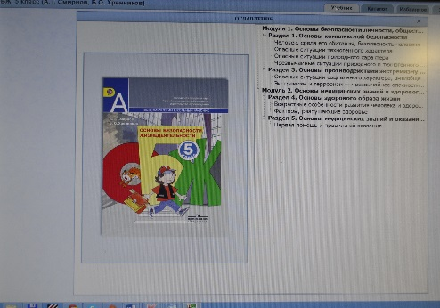
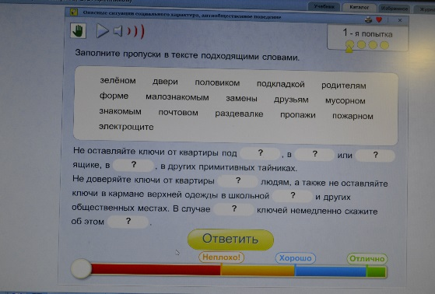
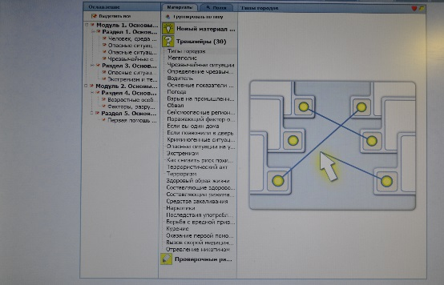
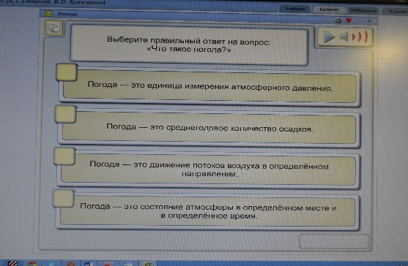
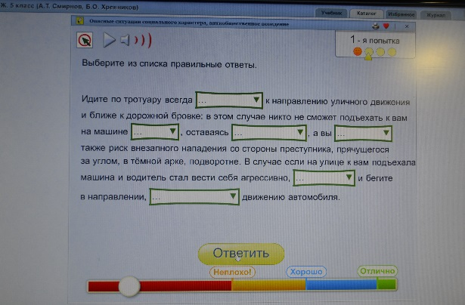
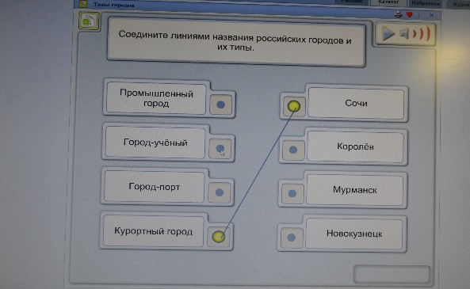
Электронное приложение к учебнику ОБЖ 5 класс А.Т.Смирнов, Б.О.Хренникова(CD) Новый материал Проверочные работы Тренажёры

Slide 10
Результативность
Повысился уровень использования наглядности на уроке;
повысилась производительность урока;
установились стойкие межпредметные связи с информатикой, физикой, биологией, историей, иностранным языком;
появилась возможность организации проектной деятельности учащихся по созданию учебных программ под руководством преподавателей информатики и ОБЖ;
больше внимания уделяется логике подачи учебного материала, что положительно сказывается на уровне знаний учащихся;
повысился интерес к предмету;
изменилось отношение учеников к ПК, как к дорогой, увлекательной игрушке. Ребята начали воспринимать его в качестве универсального инструмента для учёбы;
результативность за последние 3 года составила: качество обученности – 80%; 82%; 85% при 100% успеваемости.

Slide 11
10. Результативность за последние 3 года составляет: (при 100% успеваемости)

Slide 12
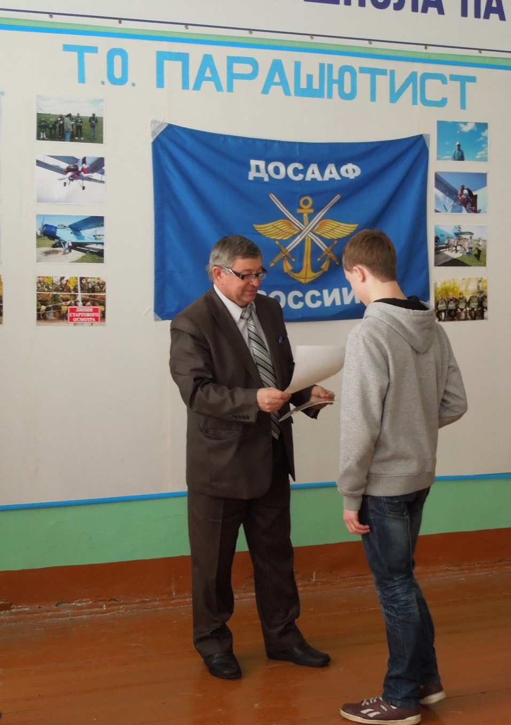
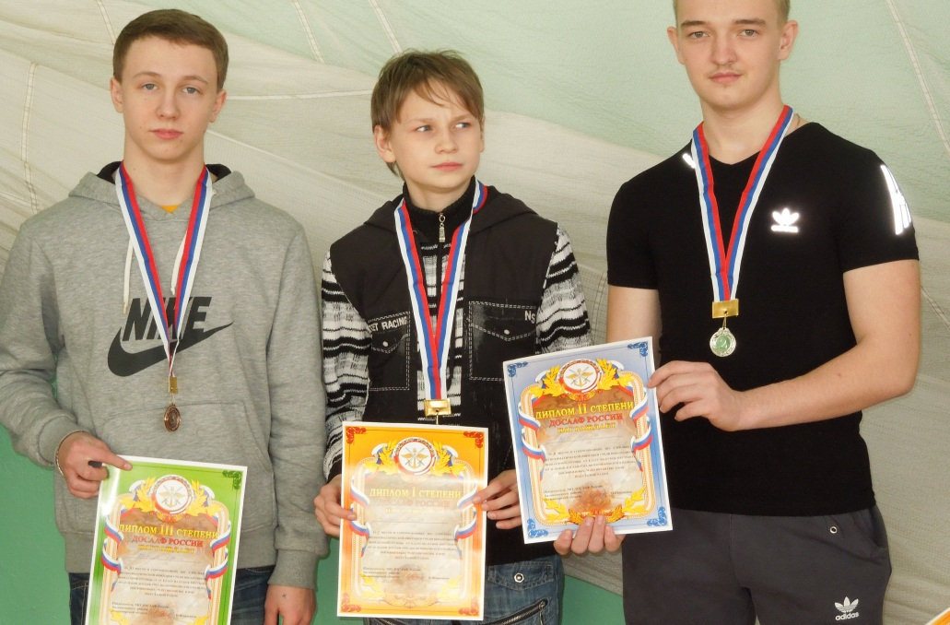
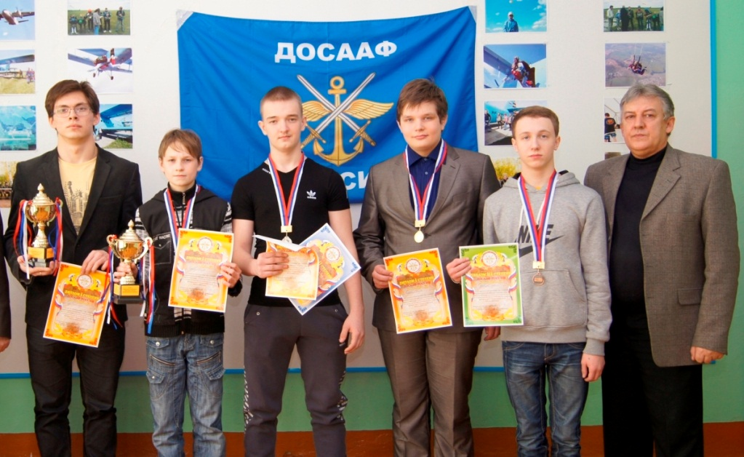
НАГРАЖДЕНИЕ

Slide 14
За годы работы учителем ОБЖ я постоянно задумываюсь над тем, что ожидает наших учеников. Ведь будущее потребует от них огромного запаса знаний и умений. В своей педагогической деятельности большое внимание уделяю общим проблемам: повышению качества знаний, активности, интереса учащихся к предмету и творческой самостоятельности на занятиях по ОБЖ. С появлением в школе компьютера поставленные задачи стали реально выполнимы, так как современные условия позволяют учащимся с интересом подойти к изучению учебных дисциплин. Главная идея моего опыта – использование информационных технологий в курсе преподавания предмета «Основы безопасности жизнедеятельности»

